Slide 1

Storytelling или как начать рыдать над требованиями
Лилия Горбачик
Intermedia
Draft

Slide 2

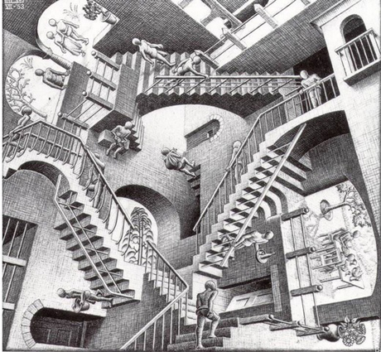
Требования к большому проекту

Slide 3
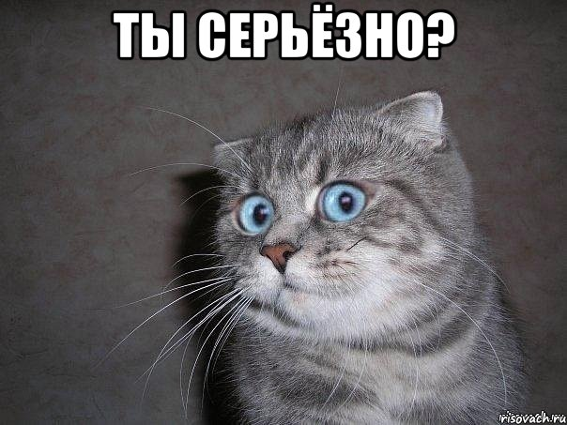
Команда после прочтения требований

Slide 4
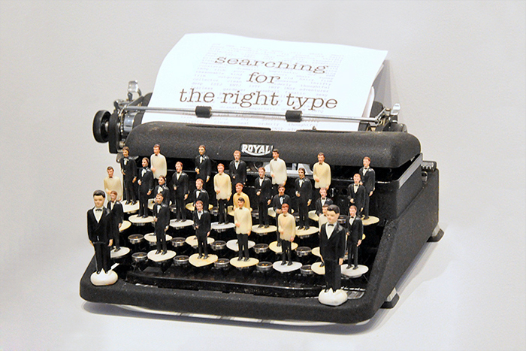
Что делать?
Расскажите историю

Slide 5
История: Какой она должна быть?
Интересной
Запоминающейся
Волнующей
Последовательной, а не запутанной!
P.S. История должна быть запасть в душу.

Slide 6
История: Каким должен быть герой?
У героя должна быть цель
У героя должна быть тайна
(опционально, просто так интереснее)
У героя должны быть препятствия на пути

Slide 7
История: Каким должен стать зритель?
Зритель вовлечен в историю
Зритель сопереживает герою
Зритель хочет помочь
Магия
здесь

Slide 8

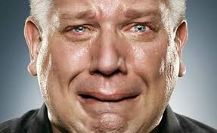
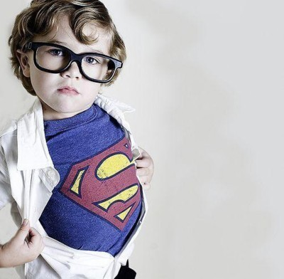
Здесь будет пример

Slide 9
Что даст команде storytelling?
Огонь в глазах - то, что мы делаем – это действительно важно.
Понимание проблемной области
Понимание боли клиентов
Истории запоминают лучше, чем сухие требования
Команда сама будет искать, как помочь пользователям
P.S. Кто им поможет, если не мы?!

Slide 10
Storytelling - итоги
Рассказывайте истории, чтобы их помнили
Storytelling не заменяет требований
Увлекайте за собой команду
Собирайте идеи
После запуска обязательно делитесь реальными историями из жизни пользователей

Slide 11
Спасибо за внимание
Лилия Горбачик
Intermedia
Lilia.gorbachik@gmail.com
Lilia-Gorbachik.com

